Slide 1
An Analysis of Action Recognition Datasets for Language and Vision Tasks

Slide 2
将视觉任务语言任务结合 ----行为识别（action recognition）

Slide 3
将视觉任务语言任务结合 ----行为识别(action recognition)
应用场景：
图像标注（image annotation）
情境理解（scene understanding）
图像检索（video/image retrieve）
人机交互（human-computer interaction）

Slide 4
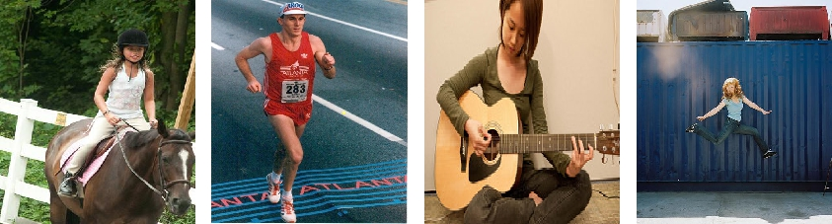
行为识别大多基于视频一类的动态图像，通过提取时空特征进行分析，当考虑到如下图所示的静态图像中无法提供时空上的特征表示，从图片进行行为识别则显得更具挑战性
riding horse running playing guitar jumping
Figure 1: Examples of actions in still images

Slide 5
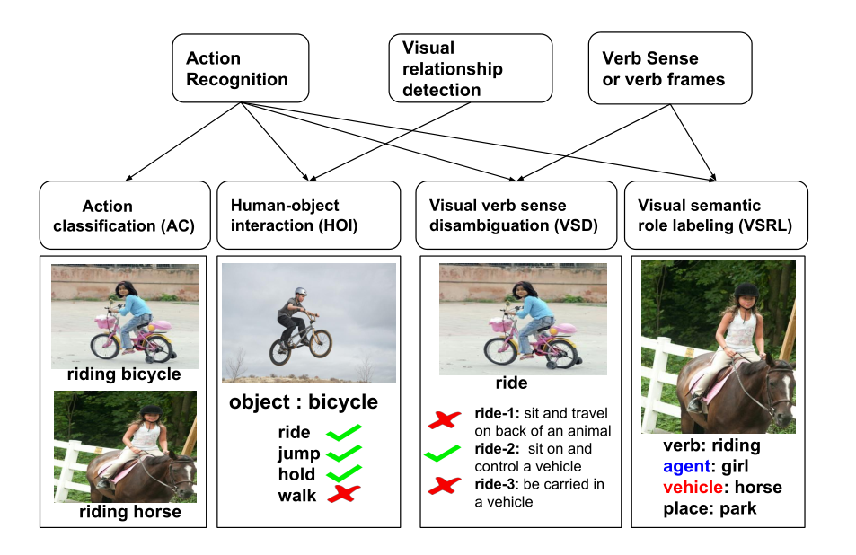
实现目标：对图中的动作进行细粒度的语义、语法分析
行为划分（AC）
确定交互的人-客体（HOI）
视觉性动词词义消歧（VSD）
视觉语义角色标注（VSRL）

Slide 6
行为划分(Action Classification)
在小规模的数据集上，使用预先确定的动词短语或动宾词组作为行为标签进行训练。基于一张给定的图片仅与单一行为相关的假想，模型会将各个图片冠以互斥的行为标签
在建立模型对图片进行理解上有所帮助，但是使用的许多方法无法泛化推广到更大规模的数据集上，同时互斥标签的理念与实际不符，有些动作常常是同时出现于某一情境中
holding
guitar
playing

Slide 7
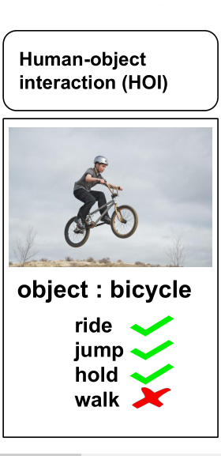
确定交互关系(Determining Human-Object Interaction)
为解决行为划分的互斥标签问题而生，目的是确定图像中以人为主体、与相应客体的所有交互关系对

Slide 8
AC与HOI存在的问题
多义动词的使用会引起歧义
某些表达方式存在共有的概括表达
不同表达方式可以表达同种意义
由此提出在动词词义层面进行行为分析

Slide 9
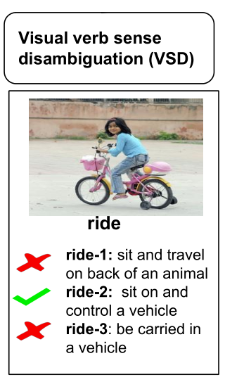
视觉性动词词义消歧(Visual Verb Sense Disambiguation)
使用现有的词库资源进行词义-图片对标记，能够区分动词不同词义的应用，但是不能够定位行为对应的客体

Slide 10
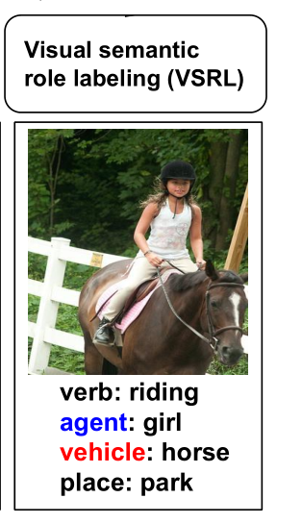
视觉语义角色标注(Visual Semantic Role Labeling)
以动词为基础搭建框架，将客体填入语义角色的位置
即确定主-谓-宾（subject-verb-object）结构

Slide 11
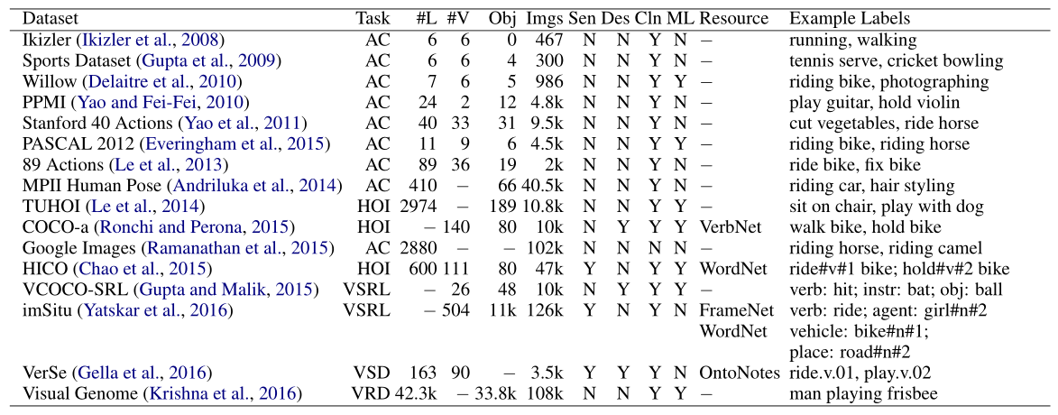
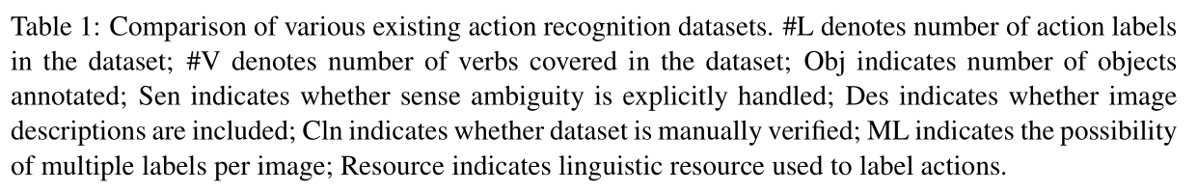

Slide 12
早期数据集的变化(AC)
借助图像视角、背景、分辨率来分析
eg：throwing、running
捕捉动作、姿态、身体部位的区别以建立特征模型
eg： tennis serve 、cricket bowling
分辨直观的客体信息
eg：riding horse、riding bike

Slide 13
下一阶段
覆盖面更加广泛
使用已有的语言学资源
eg：VerbNet、OntoNote、FrameNet
涉及不能在图像中直观显示的动词或动词词义
eg： playing with emotions、playing instruments

Slide 14
这些数据集的发展呈现两种态势：
人工筛选标签或集中在特定的领域
以特定客体类型集中选取行为（对图像描述和QA任务数据集的分析，表明名词的分布要高于其它词类）

Slide 15
相关行为识别模型
AC或HOI这样的任务一般需要较高层次的图像信息，例如人型或人体部位、客体、情境
这些高层次的信息要从低层次的特征中提炼，如尺度不变特征变换（Scale-invariant feature transform，SIFT）、方向梯度直方图(Histogram of Oriented Gradient, HOG)、Gist特征，同时也会用到主客的相对位置、角度等信息
最近的一些模型开始使用基于端到端的CNN结构

Slide 16
相关行为识别模型
大部分模型仅基于视觉信息，同时也出现了与其它方向结合的模型
借助语言学知识
使用在大量文本语料中训练出的词向量
部分研究表明，与图像相关联的文本资源中训练出的embedding的使用，有助于动词语义消歧，并对视觉信息的隐藏信息有所补充

Slide 17
思考：将语言学资源与视觉信息结合
可以作为文本语义消歧的延伸
视觉资源有助于一些NLP问题（如bilingual lexicon induction）
两者结合有助于多语言问题的解决，如源语言到目标语言的异义异词和异义同词

Slide 18
当前主要问题
覆盖领域相对狭隘
使用的资源互不一致

